Slide 1

FreeRTOS
Tickless低功耗模式
“原子哥”在线教学平台：www.yuanzige.com
技术支持论坛： http://www.openedv.com/forum.php

Slide 2
FreeRTOS
1，低功耗模式简介（了解）
2， Tickless模式详解（熟悉）
3， Tickless模式相关配置项（掌握）
4，Tickless低功耗模式实验（掌握）
5，课堂总结（掌握）
“原子哥”在线教学平台：www.yuanzige.com
技术支持论坛： http://www.openedv.com/forum.php

Slide 3
FreeRTOS
1，低功耗模式简介（了解）
很多应用场合对于功耗的要求很严格，比如可穿戴低功耗产品、物联网低功耗产品等
一般MCU都有相应的低功耗模式，裸机开发时可以使用MCU的低功耗模式。
FreeRTOS也提供了一个叫Tickless的低功耗模式，方便带FreeRTOS操作系统的应用开发
“原子哥”在线教学平台：www.yuanzige.com
技术支持论坛： http://www.openedv.com/forum.php

Slide 4
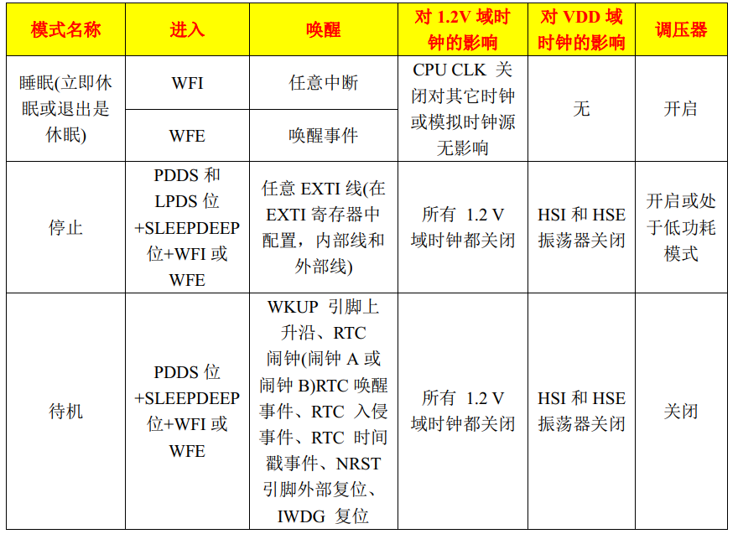
FreeRTOS
STM32低功耗模式
睡眠模式
停止模式
待机模式
这里我们主要使用的是这个睡眠模式
1、进入睡眠模式：
WFI 指令：__WFI
WFE 指令：__WFE
2、退出睡眠模式：
任何中断或事件都可以唤醒睡眠模式
关于这三个低功耗模式的详解可以查看对应板子的开发指南
“原子哥”在线教学平台：www.yuanzige.com
技术支持论坛： http://www.openedv.com/forum.php

Slide 5
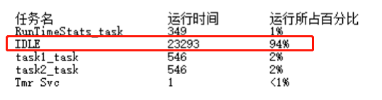
FreeRTOS
2， Tickless模式详解（熟悉）
如何降低功耗？
Tickless低功耗模式的本质是通过调用指令 WFI 实现睡眠模式！
Tickless模式的设计思想？
任务运行时间统计实验中，可以看出，在整个系统的运行过程中，其实大部分时间是在执行空闲任务的
空闲任务：是在系统中的所有其它任务都阻塞或被挂起时才运行的
“原子哥”在线教学平台：www.yuanzige.com
技术支持论坛： http://www.openedv.com/forum.php

Slide 6
FreeRTOS
2， Tickless模式详解（熟悉）
为了可以降低功耗，又不影响系统运行，该如何做？
可以在本该空闲任务执行的期间，让MCU 进入相应的低功耗模式；当其他任务准备运行的时候，唤醒MCU退出低功耗模式
难点：
1、进入低功耗之后，多久唤醒？也就是下一个要运行的任务如何被准确唤醒
2、任何中断均可唤醒MCU，若滴答定时器频繁中断则会影响低功耗的效果？
将滴答定时器的中断周期修改为低功耗运行时间
退出低功耗后，需补上系统时钟节拍数
值得庆幸的是：FreeRTOS 的低功耗 Tickless 模式机制已经处理好了这些难点。
“原子哥”在线教学平台：www.yuanzige.com
技术支持论坛： http://www.openedv.com/forum.php

Slide 7
FreeRTOS
3， Tickless模式相关配置项（掌握）
configUSE_TICKLESS_IDLE
此宏用于使能低功耗 Tickless 模式
configEXPECTED_IDLE_TIME_BEFORE_SLEEP
此宏用于定义系统进入相应低功耗模式的最短时长
configPRE_SLEEP_PROCESSING(x)
此宏用于定义需要在系统进入低功耗模式前执行的事务，如：进入低功耗前关闭外设时钟，以达到降低功耗的目的
configPOSR_SLEEP_PROCESSING(x)
此宏用于定义需要在系统退出低功耗模式后执行的事务，如：退出低功耗后开启之前关闭的外设时钟，以使系统能够正常运行
“原子哥”在线教学平台：www.yuanzige.com
技术支持论坛： http://www.openedv.com/forum.php

Slide 8
FreeRTOS
1，低功耗模式简介（了解）
2，Tickless模式详解（熟悉）
3，Tickless模式相关配置项（掌握）
4，Tickless低功耗模式实验（掌握）
5，课堂总结（掌握）
“原子哥”在线教学平台：www.yuanzige.com
技术支持论坛： http://www.openedv.com/forum.php

Slide 9
FreeRTOS
4，低功耗Tickless模式实验（掌握）
1、实验目的：学习使用 FreeRTOS 中的低功耗 Tickless 模式，并观察该模式是否对功耗有明显降低
2、实验设计：将在原先二值信号量的课堂源码中，加入低功耗模式，最后对比这个两个实验的功耗结果，观察Tickless 模式对于降低功耗是否有用
“原子哥”在线教学平台：www.yuanzige.com
技术支持论坛： http://www.openedv.com/forum.php

Slide 10
FreeRTOS
5，课堂总结（掌握）
查看《 FreeRTOS低功耗Tickless 模式 》脑图
“原子哥”在线教学平台：www.yuanzige.com
技术支持论坛： http://www.openedv.com/forum.php

Slide 11

FreeRTOS
版权所有：广州市星翼电子科技有限公司
天猫店铺：https://zhengdianyuanzi.tmall.com
“原子哥”在线教学平台：www.yuanzige.com
技术支持论坛： http://www.openedv.com/forum.php

